Slide 1

Einführung Workshop Vereinbarkeit
Melanie Mettler

Slide 2
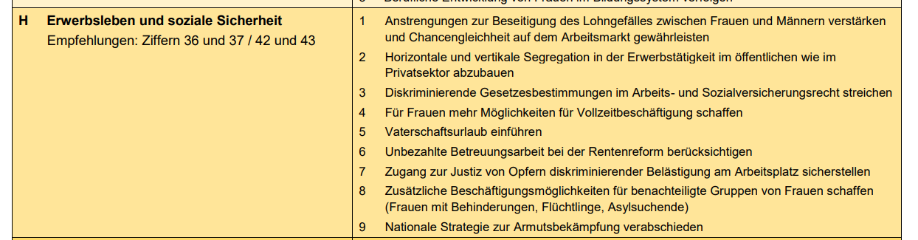
CEDAW Arbeitspapier 2017-2020

Slide 3
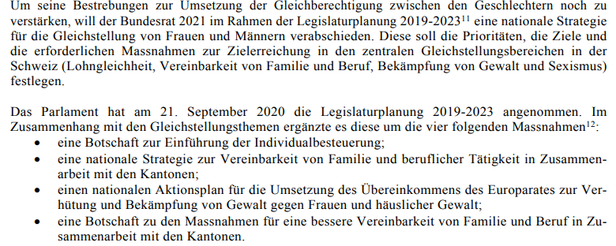
CEDAW Bericht 2020

Slide 4

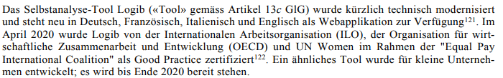
CEDAW Bericht 2020

Slide 5
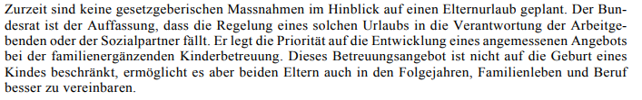
CEDAW Bericht 2020

Slide 6



Themen
Arbeitsorganisation
Risiken Elternschaft
(Fehl)Anreize Rechtsrahmen
Sekundärer Bias

Slide 7

Arbeitsweise
Hürden und Hindernisse
Instrumente und Ansätze
Akteure und Zielgruppen

Slide 8




Arbeits-organisation
Sicherheit
Wertschätzung
Adäquate Belastung
Sog statt Druck
Handlungsspielräume
Arbeitsklima

Slide 9
Risiken von Elternschaft
Berufliche Entwicklung
Lohn
Altersvorsorge
Armut

Slide 10
(Fehl)Anreize Rechtsrahmen
Individualbesteuerung
Mutterschaftsurlaub
Koordinationsabzug
Risikovorgaben PK
Personalkosten

Slide 11
Sekundärer Bias
Kompetenz
Leistungsfähigkeit
Führungsqualität
Betreuungskompetenz
Verantwortungsbereiche

Slide 12


Los geht‘s

